Slide 1
Проект «Совершенствование системы организации рабочего пространства»
В ГБУ РО «Детская городская поликлиника №1»
в г.Ростове-на-Дону

Slide 2
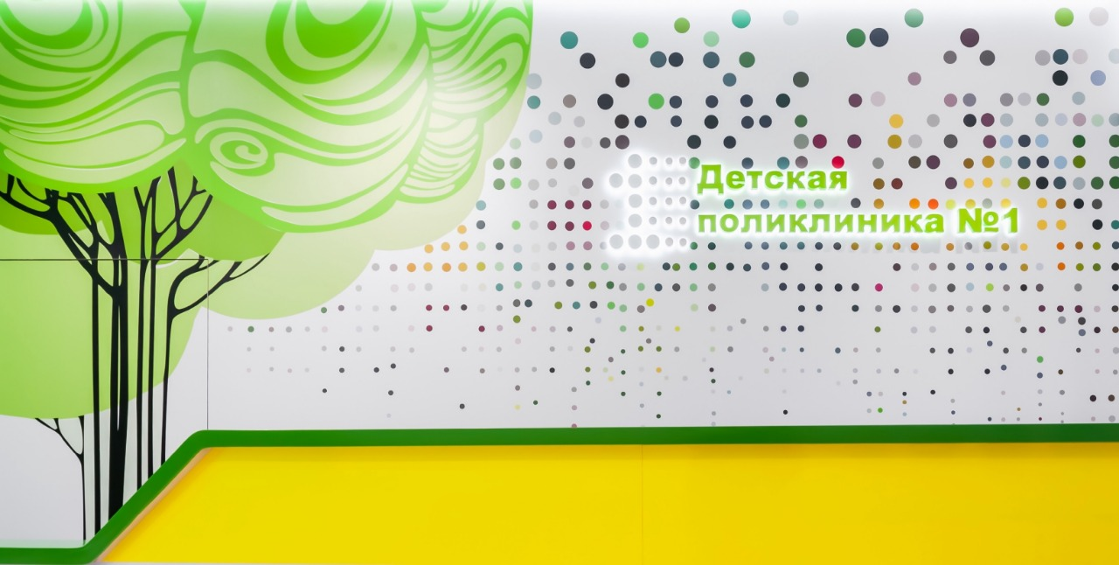
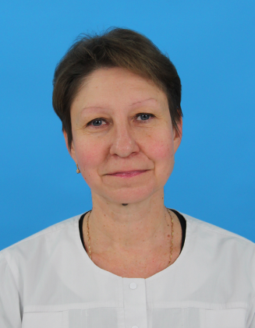
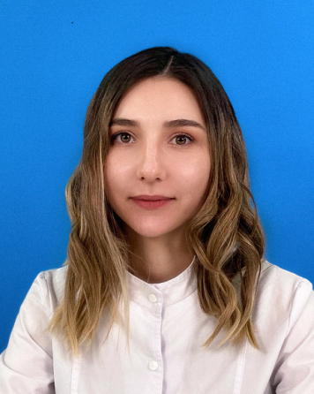
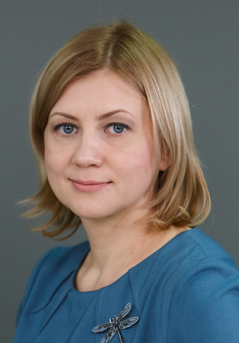
Общая информация
Зам.гл.вр.
по лечебной работе
Врач-эпидемиолог
Зам.гл.вр.
по ОМР
ГБУ РО «Детская городская поликлиника №1» в г.Ростове-на-Дону
Руководитель
проекта
Руководитель
рабочей группы
Куратор проекта

Slide 3
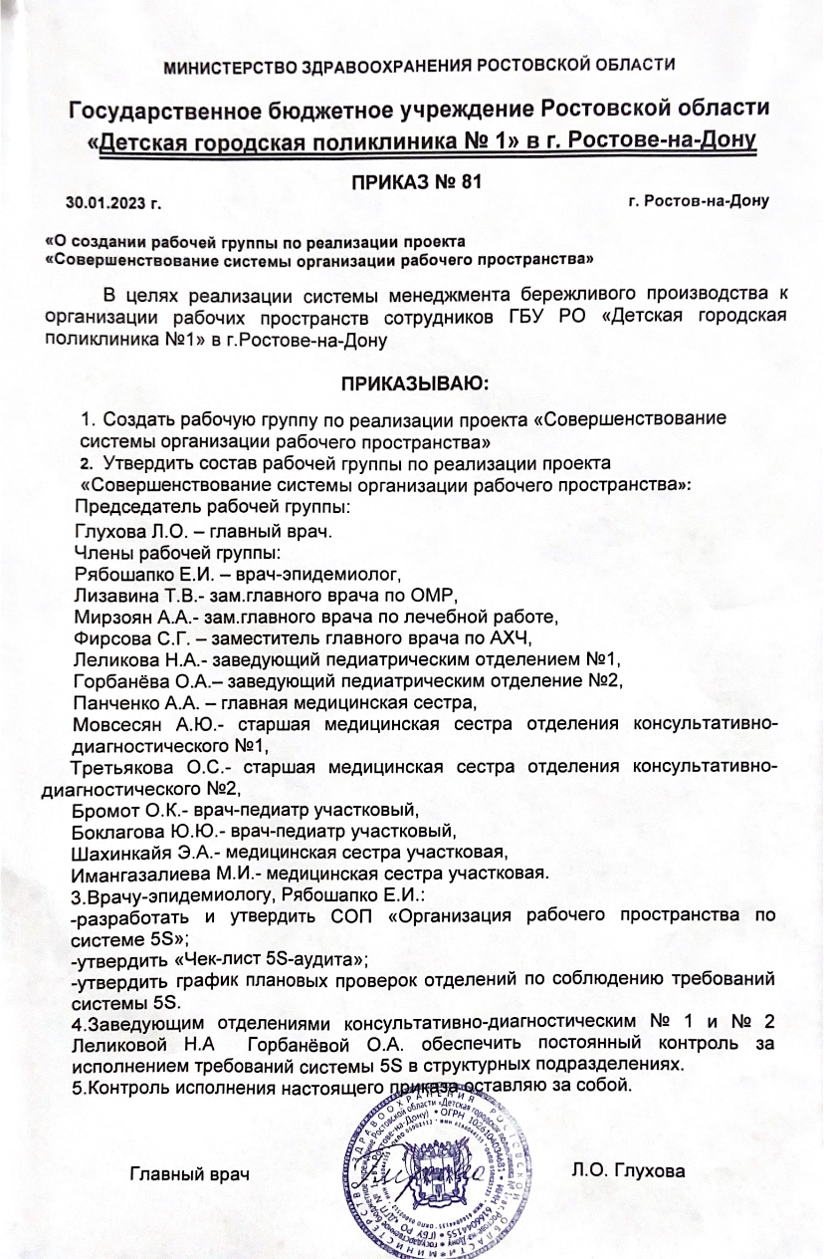
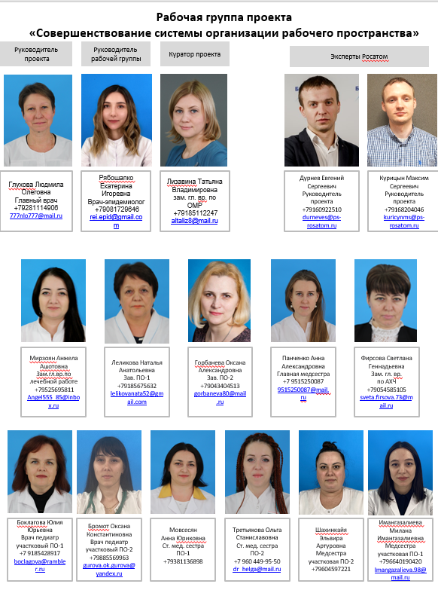
Выпустили распоряжение о создании Рабочей группы
Распоряжение
Состав рабочей группы

Slide 4
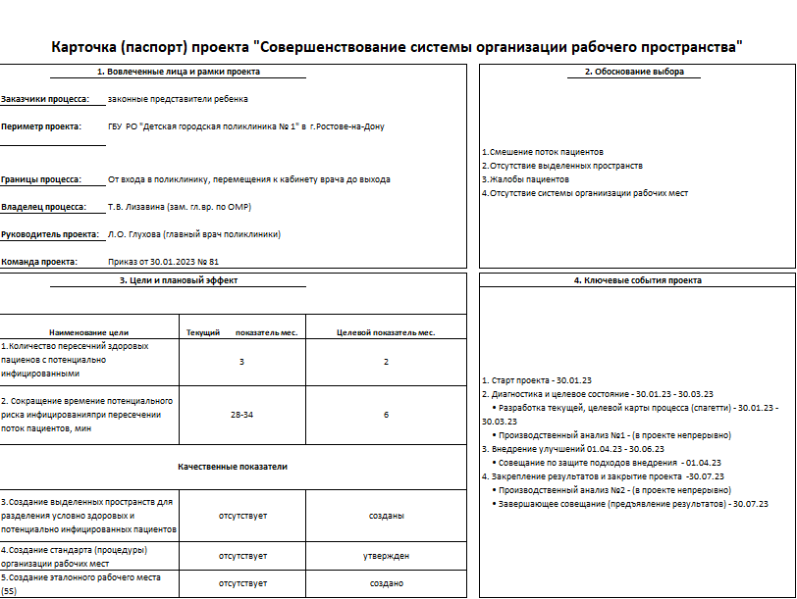
Сформировали карточку проекта «Совершенствование системы организации рабочего пространства»

Slide 5
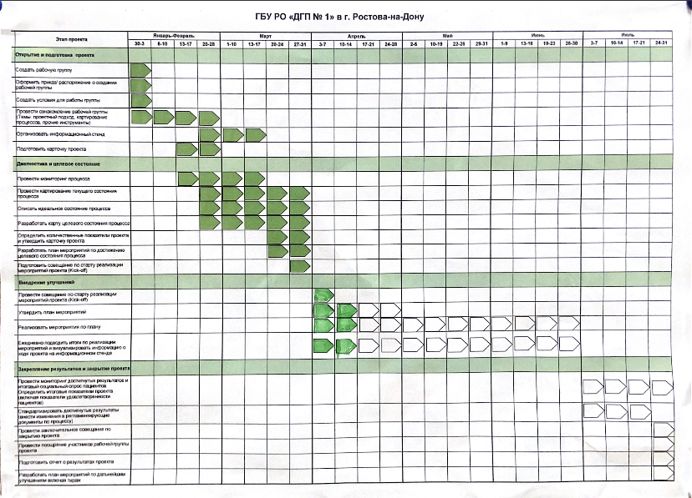
Сформировали дорожную карту проекта
«Совершенствование системы организации рабочего пространства»

Slide 6
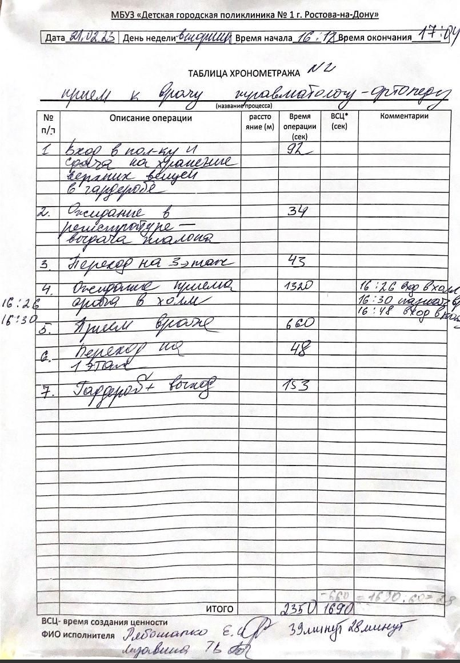
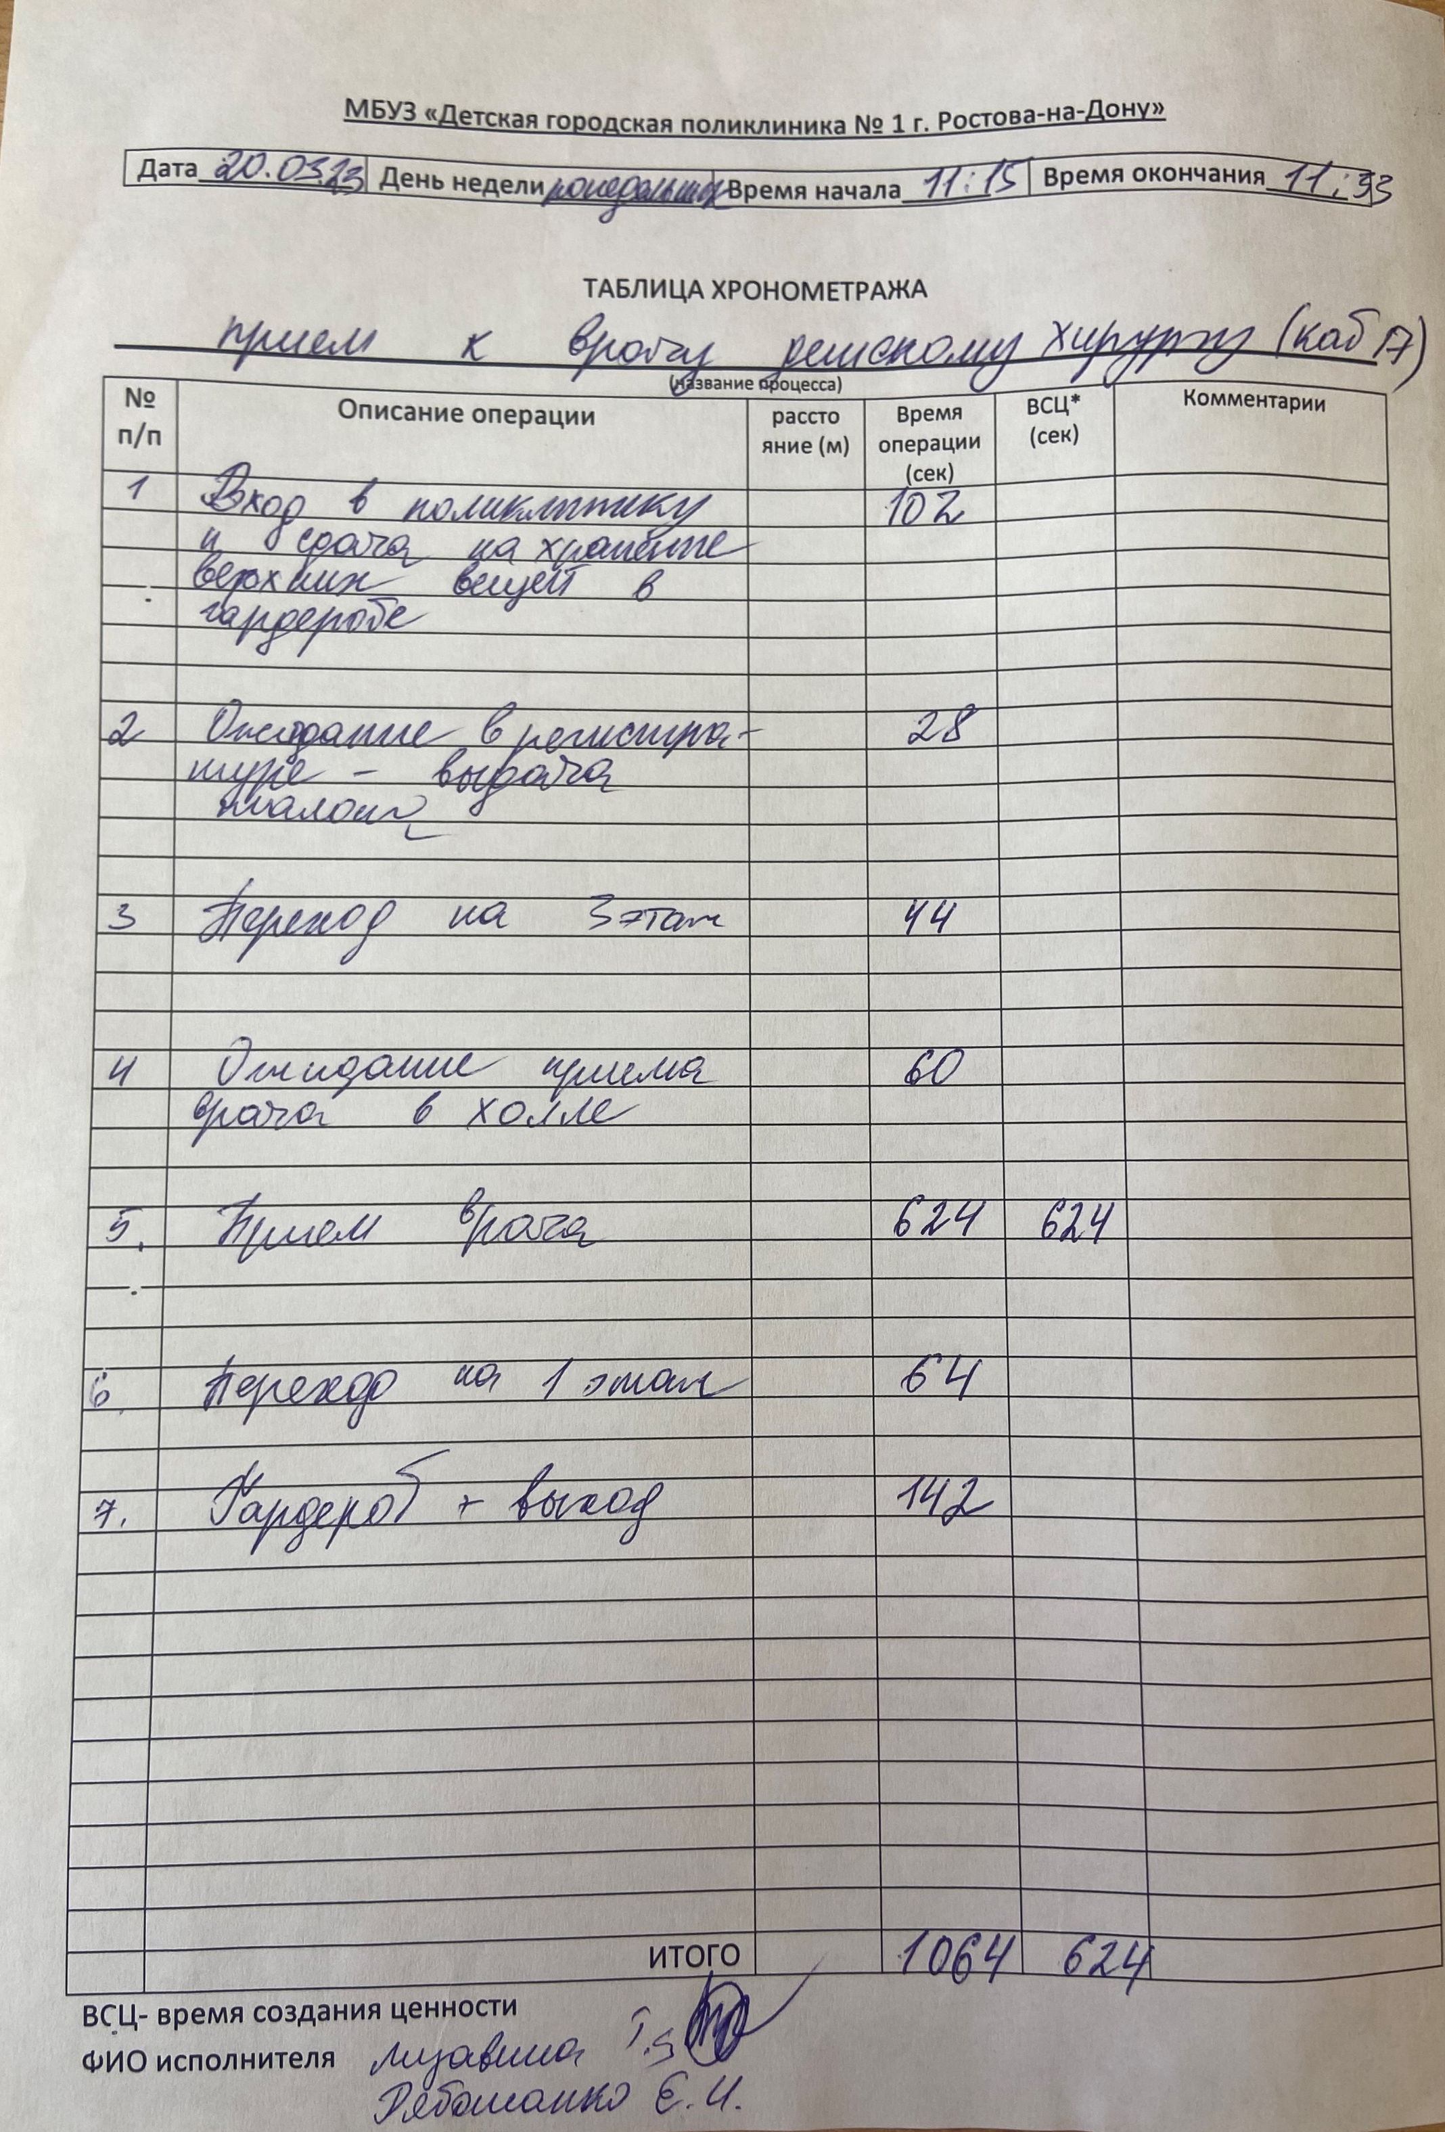
Провели диагностику текущего состояния
Хронометраж приема врача травматолога-ортопеда

Slide 7
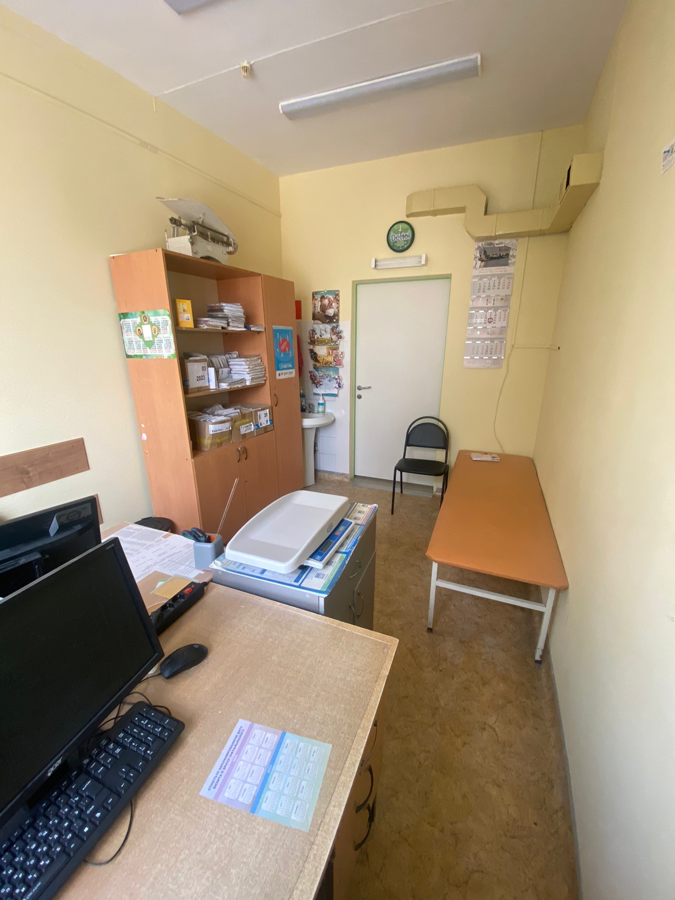
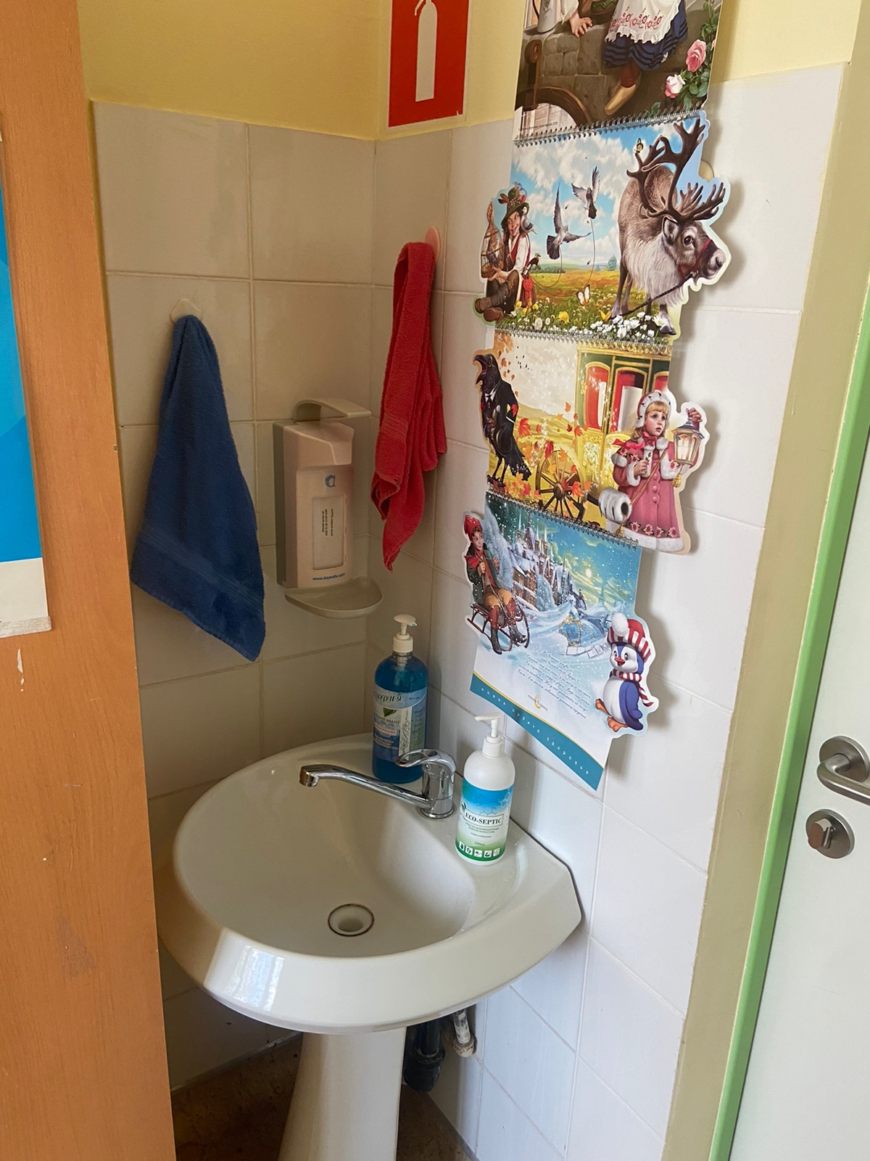
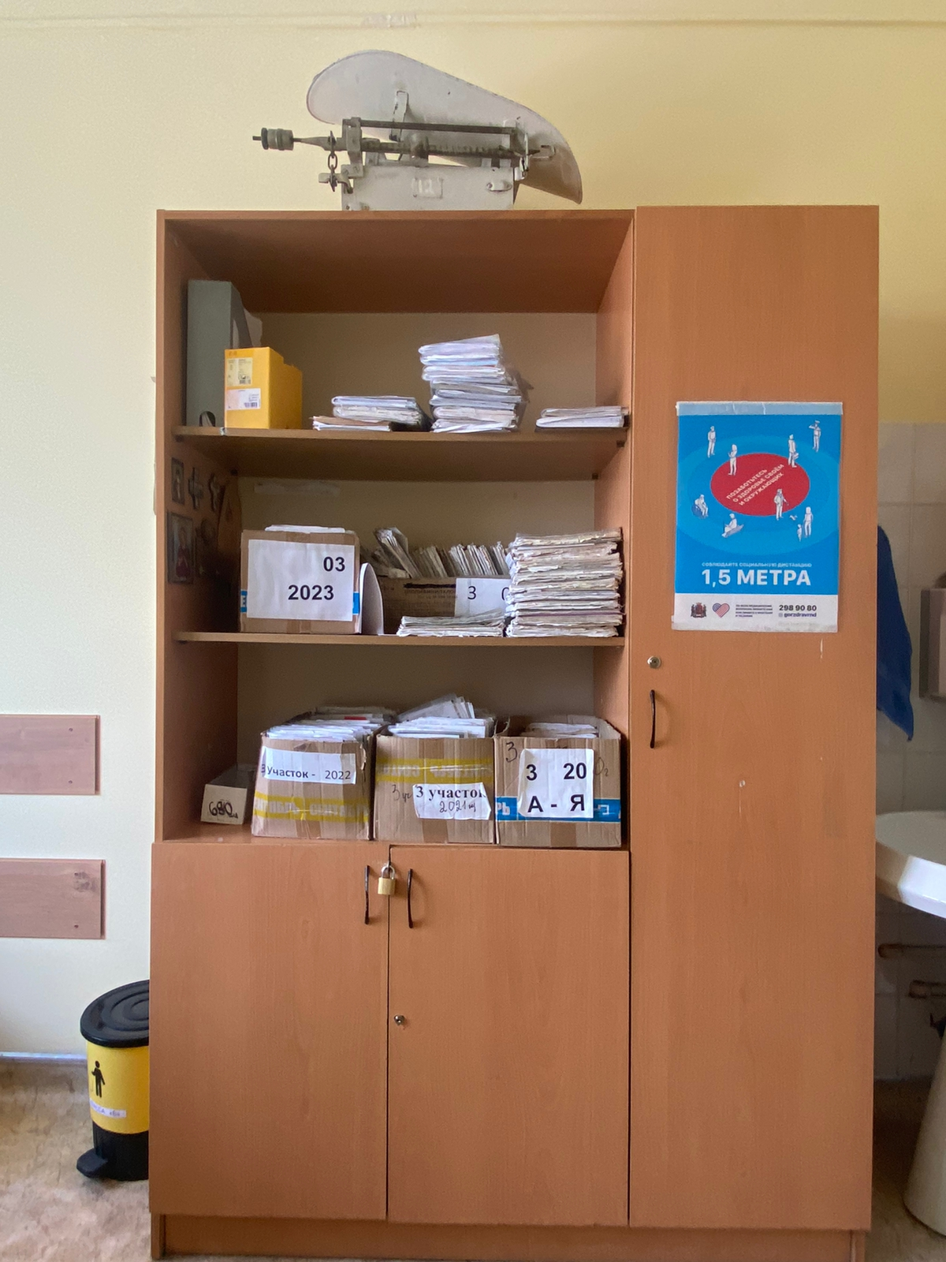
Провели диагностику текущего состояния
Нерациональная расстановка
мебели
Захламленность кабинетов
Отсутствие систематизации и
визуализации медицинской документации

Slide 8
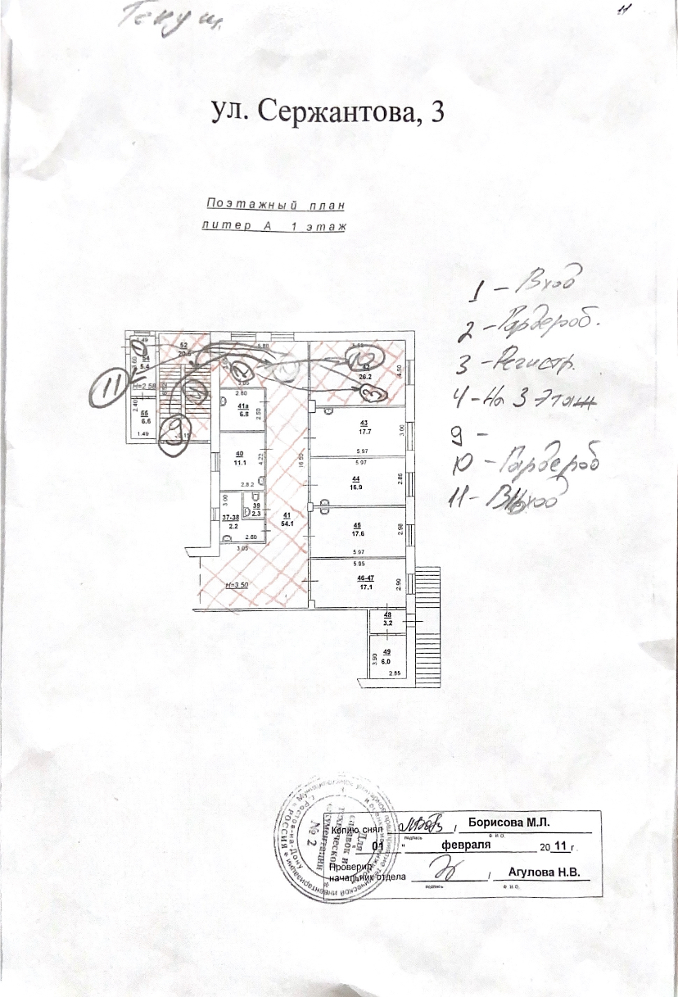
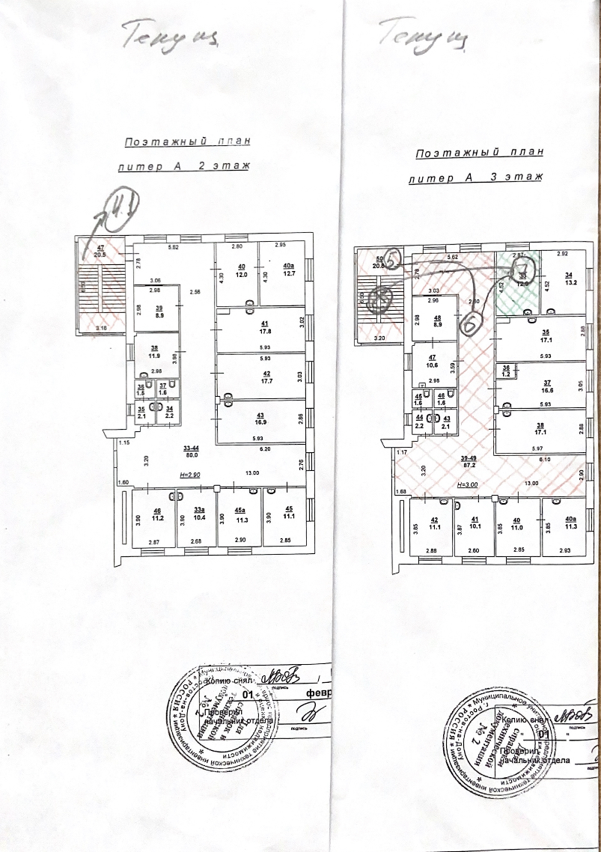
Провели анализ траектории движения,
сформировали диаграммы «спагетти» текущего состояния
Текущее состояние:
Пересечение потоков пациентов: 3

Slide 9
Определили проблемы в процессе
1-Потенциальный риск инфицирования при смешивании потоков пациентов в процессе ожидания врача
2-Большое количество пересечений потоков здоровых пациентов с потенциально инфицированными
3-Несоответсвие навигации фактическому расположению кабинетов
4-Кабинетные указатели не содержат информации имени врача и медсестры. Дезориентация пациента при входе в кабинет, если пациент не знает врача
5-Захламленность кабинетов (наличие посторонних предметов).
6-Отсутствие систематизации бумажных документов
7-Неудобная расстановка медицинской мебели и оборудования (эргономика)

Slide 10
Определили проблемы в процессе
МИНУТЫ → |  |  |  |  |  |  |  | Эффект
№ | Наименование операций | Начало | Конец | Время | Время операции | Время перехода | Комментарии
1 | Приход в поликлинику, сдача верхних вещей в гардероб | 16:12:00 | 16:13:32 | 0:01:32 |  | 0:03:17 | Смешивание потоков
2 | Ожидание выдачи талона в регистратуре | 16:13:32 | 16:14:06 | 0:00:34 | 0:00:34
3 | Переход на 3 этаж | 16:14:06 | 16:14:49 | 0:00:43 |  | 0:00:43 | Переезд на 2 этаж, обеспечить должную визуализацию указателей | 0:00:10
4 | Поиск врача, ожидание приема врача в холле | 16:14:49 | 16:36:49 | 0:22:00 | 0:22:00 |  | Смешивание потоков (развести), обеспечить должную визуализацию указателей | 0:01:00
5 | Прием врача | 16:36:49 | 16:47:49 | 0:11:00 | 0:11:00 |  | Поиск документации и инструментов - 63с. Рассмотреть возможность открытия проекта | 0:02:00
6 | Переход на 1 этаж | 16:47:49 | 16:48:37 | 0:00:48 |  | 0:00:48
7 | Гардероб, выход из поликлиники | 16:48:37 | 16:51:10 | 0:02:33 | 0:02:33
 |  |  |  |  | 0:36:07 | 0:04:48
 | ИТОГО ВПП (общее время операции), сек | 0:40:55 |  |  |  |  |  | 0:03:10
1
1
1
1
2
3
2.1
2.2
1
1
№8
№
Проблемы:
1. Потенциальный риск инфицирования при смешивании потоков пациентов в процессе
2. Отсутствует единый операционный стандарт приема
2.1 Поиск инструментов (Неудобное расположение, нет стандарта)
2.2 Поиск документации (Неудобное расположение, нет стандарта)
3. Отсутствует мед. сестра
Мероприятия:
1. Обеспечить целевое планировочное решение согласно ПМ
2. Разработать операционный стандарт приема врача/ принять решение об открытии проекта по данному направлению
3. Укомплектовать персонал ( мед. сестры, ИНФОЦЕНТР!!)

Slide 11
Определили проблемы в процессе
1
1
1
1
2
2.1
2.2
3
1
1

Slide 12
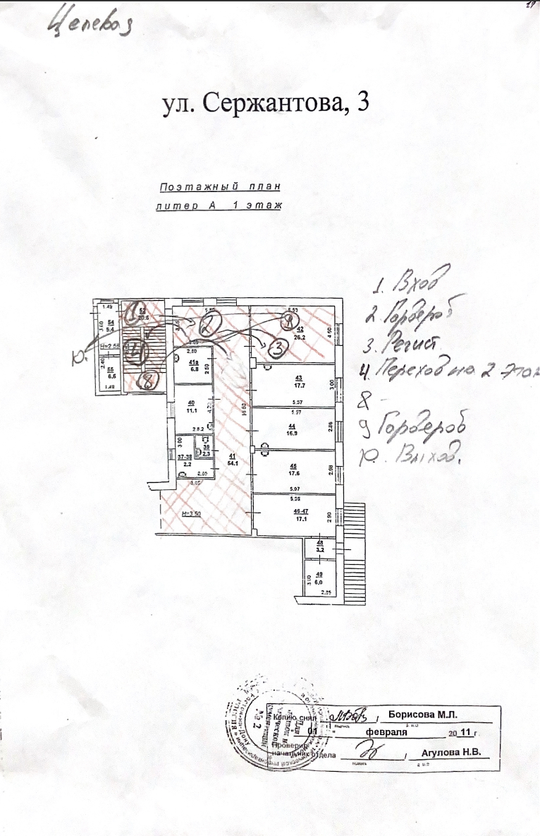
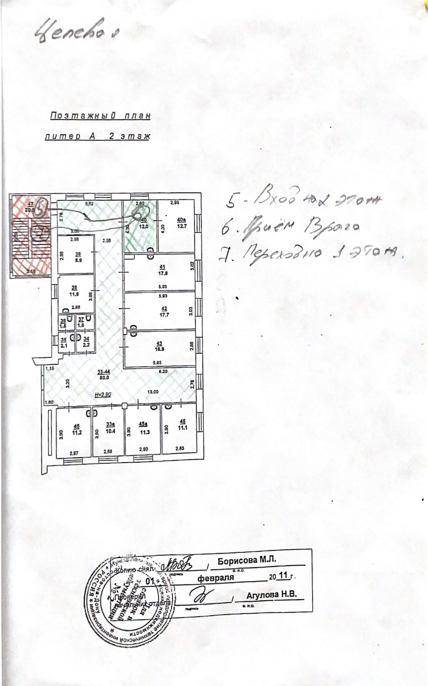
Сформировали диаграмму «спагетти» идеального
состояния
Целевое состояние:
Пересечение потоков пациентов: 2

Slide 13
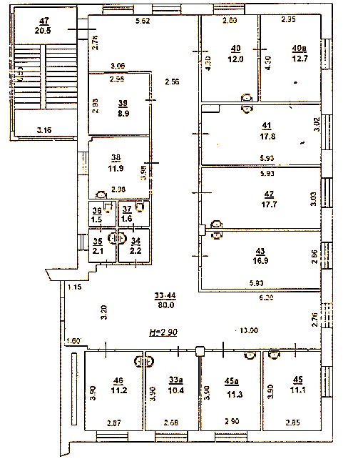
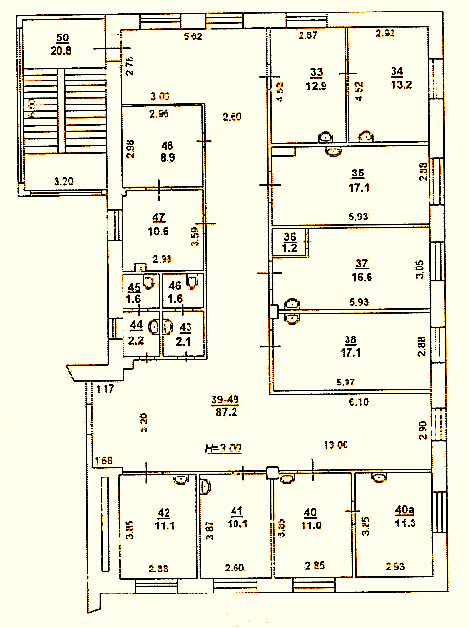
Разработали зонирование
2 этаж
3 этаж
Прием здоровых пациентов
Прием «условно
инфицированных» пациентов

Slide 14
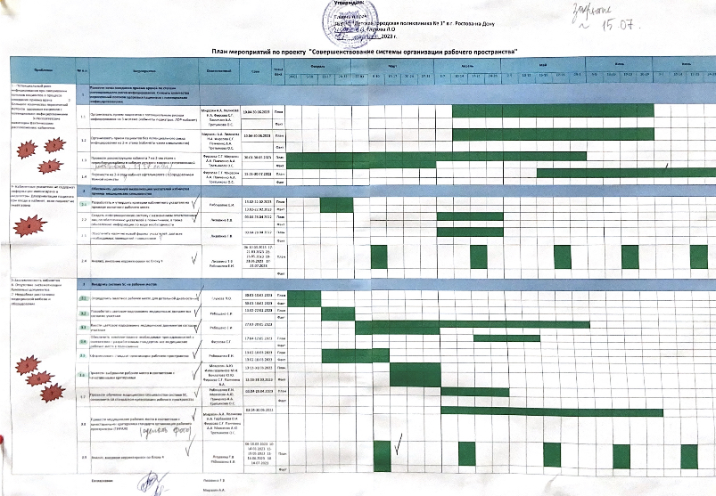
Разработали план мероприятий

Slide 15
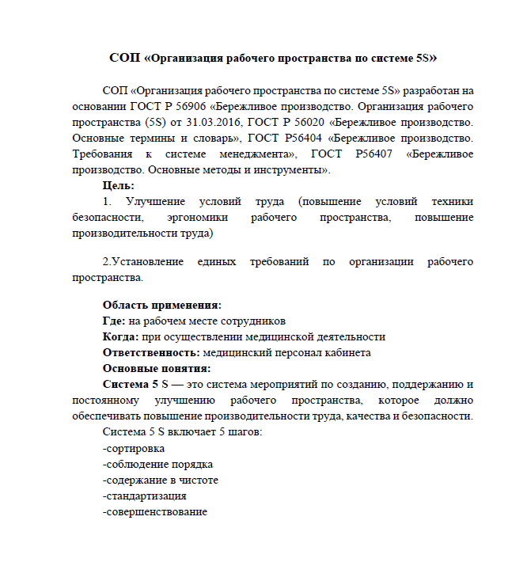
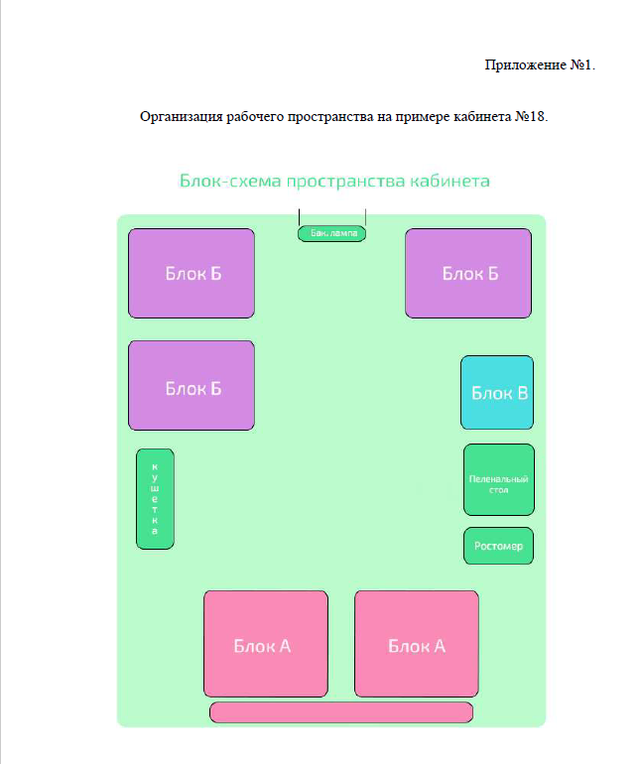
Разработали СОП «Организация рабочего пространства по системе 5 S»

Slide 16
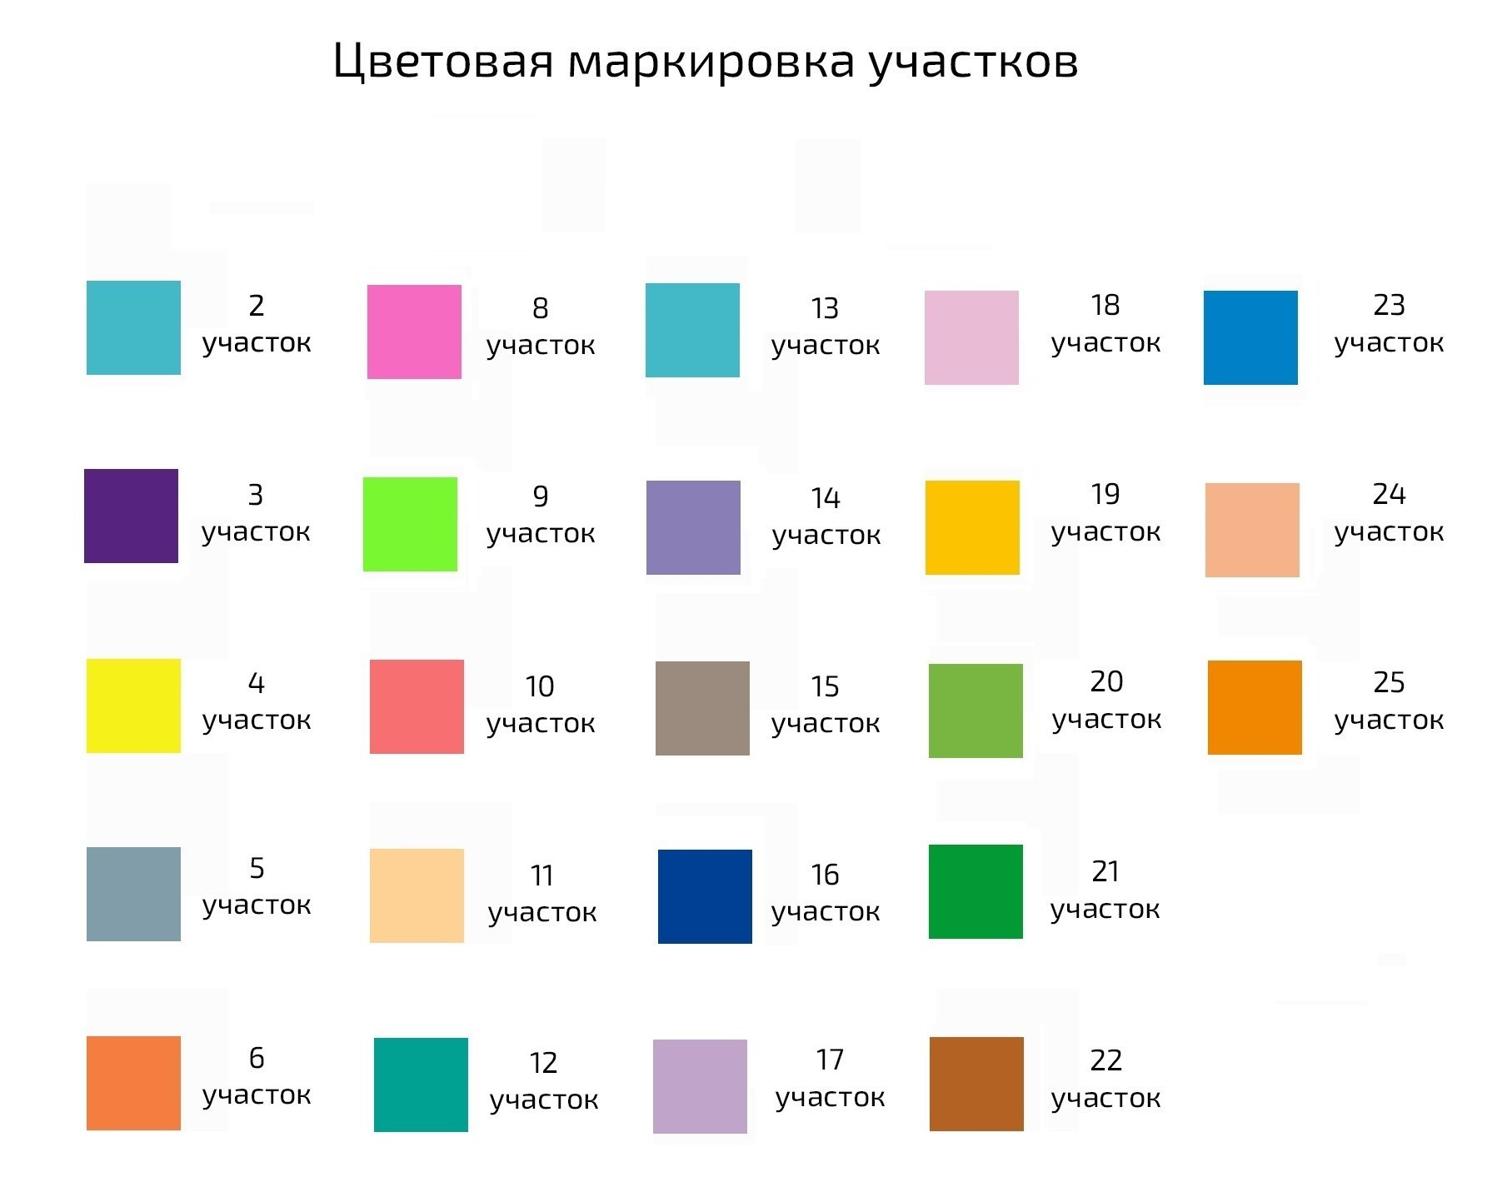
Разработали систему цветового кодирования по участковому типу для систематизации медицинской документации
Цветовая маркировка участков
Оформление медицинских карт

Slide 17
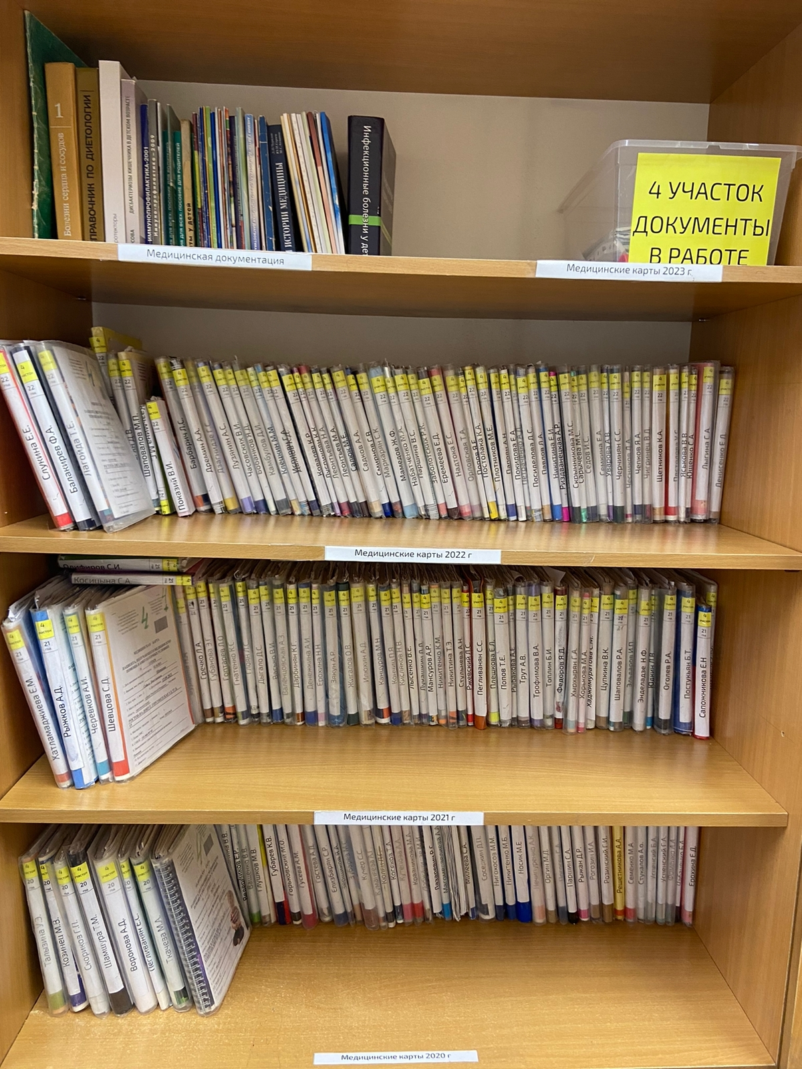
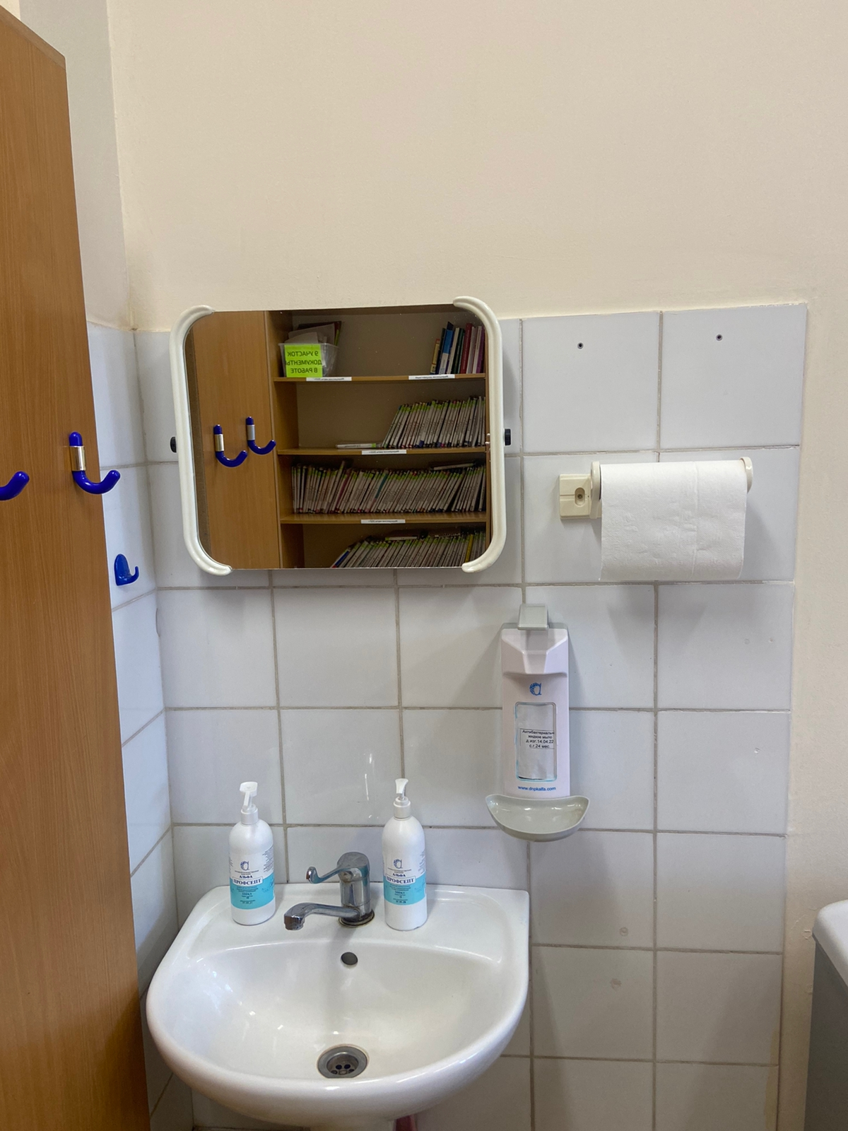
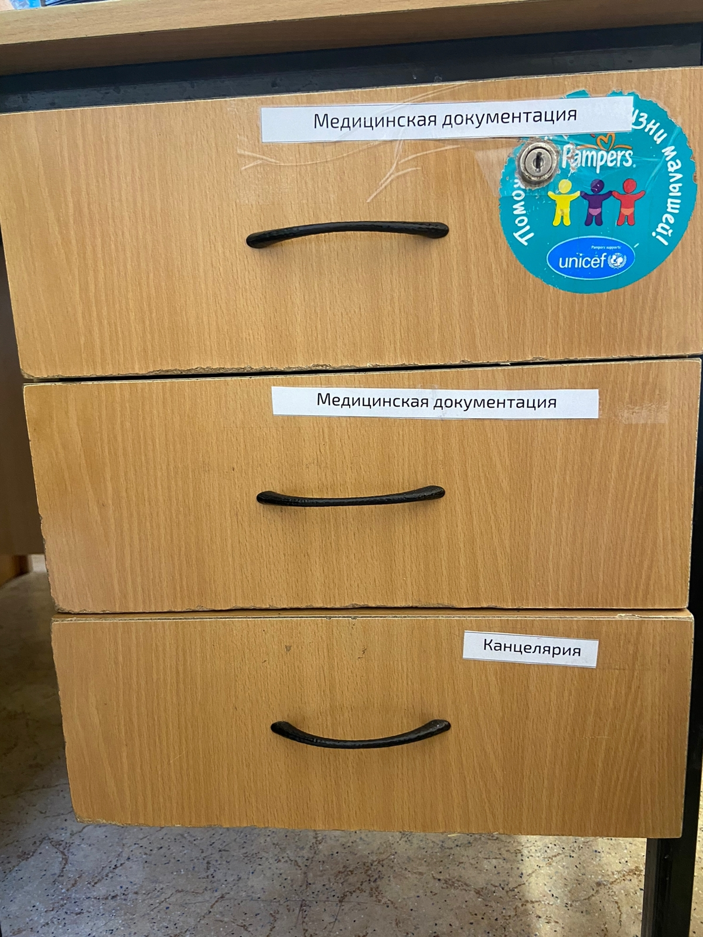
Внедрили систему 5S на рабочих местах
Структурирование
медицинской документации
Рациональная организация пространства

Slide 18
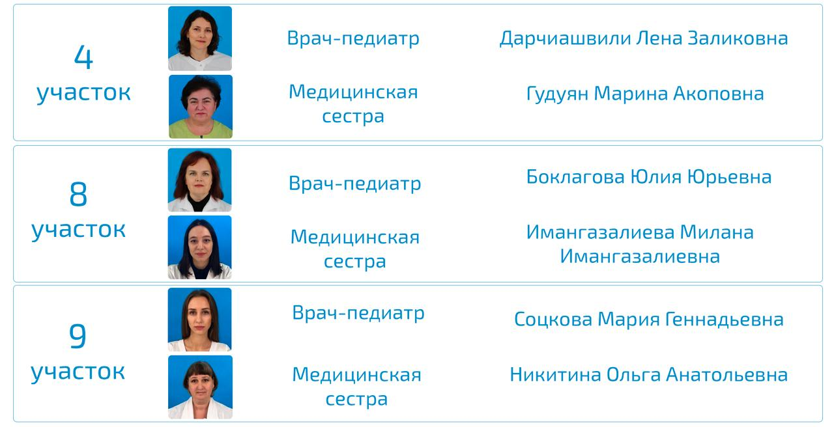
Разработали макет кабинетного указателя

Slide 19
Провели диагностику эффективности системы 5S на рабочих местах
Показатель | Текущ. | Цель
Поиск инструментов и документации (суммарно за прием) | 63 | 30
Всего приемов в сут 30 | 30
Всего приемов в мес 660 | 660
Показатель | Текущ. | Цель
Поиск инструментов и документации (суммарно за смену), сек. | 1890 | 945
 | Текущ. | Цель
Поиск инструментов и документации (суммарно за смену), час. | 0,53 | 0,26
Показатель | Текущ. | Цель
Поиск инструментов и документации (суммарно за рабочий месяц), сек. | 41580 | 20790
 | Текущ. | Цель
Поиск инструментов и документации (суммарно за рабочий месяц), час. | 11,55 | 5,78

Slide 20
Провели диагностику эффективности системы 5S на рабочих местах
11,55
63
0,53
0,26
5,78
30
Вывод: Временные затраты на поиск медицинской документации, изделий медицинского назначения и т.д. во время приема снизились в два раза, что в перерасчете на месяц составляет 1,5 рабочие смены.

Slide 21
Количественные результаты проекта
№ | Наименование цели | Текущий показатель | Целевой показатель | Фактический показатель
1 | Количество пересечений здоровых пациентов с потенциально инфицированными | 3 | 2 | 2
2 | Сокращение времени риска потенциального инфицирования пациентов, мин | 34 | 6 | 5
3 | Создание выделенных пространств для разделения условно здоровых и потенциально инфицированных пациентов | отсутствуют | созданы | созданы
4 | Создание стандарта (процедуры) организации рабочих места | отсутствуют | созданы | созданы
5 | Создание эталонного рабочего места | отсутствуют | созданы | созданы

Slide 22
Спасибо за внимание!

